Slide 1
https://ifak-bochum.de/wp-content/uploads/2019/03/QuerGesund-Logo-mit-Zusatz300.png
Ethnologische Stadtkulturforschung
Konstruktion des Selbst in Erzählung
Dozent: David Johannes Berchem
Tom Meine

Slide 2
Inhaltsverzeichnis
Ziele des Projektes
Ausgangslage in der Hustadt
Durchführung des Projektes
Ergebnisse der kollaborativen Community Forschung
Interventionen und Angebote durch das Projekt
Fazit und Ausblick

Slide 3
1.Ziele des Projektes
Gesundheitliches Empowerment der Stadtteilforscher*innen
Entstehung von wohnortnahen Präventionsangeboten
Erhöhung der Inanspruchnahme von Präventionsangeboten
Verstetigung der im Projektverlauf etablierten gesundheitsorientierten Konzepte, Maßnahmen, Strukturen, Angebote und Ressourcen

Slide 4
2. Ausgangslage in der Hustadt
Jüngster Stadtteil von Bochum
ca. 5000 Bewohner*innen in der inneren Hustadt
Stadtteil mit dem höchsten Index-Wert gesundheitlicher Herausforderungen z.B.
höchster Anteil an Schulanfänger*innen mit Sprach- und Sprechstörungen
Niedrigste Durchimpfungsrate bei Masern

Slide 5
2. Ausgangslage in der Hustadt
Mindestens 50% der Bewohner*innen in der inneren Hustadt sind auf Sozialleistungen angewiesen
>80% der Bewohner*innen mit Migrationshintergrund
Größte ethnische Gruppe sind Kurden
Migrationshintergründe auch aus Osteuropa, Asien und Afrika

Slide 6
3. Durchführung des Projektes
Leitmotto: Forschung auf Augenhöhe
Bildung von Tandems aus Stadtteilforscher*innen und Studenten der Hochschule für Gesundheit Bochum
Weiterbildung der Tandems, um qualitative Interviews führen zu können
Zu Beginn Probleme mit Machthierachien, auf Grund von Wissens- und lebensweltlichen Differenzen

Slide 7
3. Durchführung des Projektes
Verschiebung von „Subjekt-Objekt“–Beziehungen hin zu „Subjekt-Subjekt“–Beziehungen
Berücksichtigung des Alltagswissens der Stadtteilakteur*innen
DiPS-Erhebung hat einen sehr geringen Rücklauf
6 von 17 Sozialraumakteur*innen haben geantwortet
nur 25 Rückmeldungen aus der Bevölkerung

Slide 8
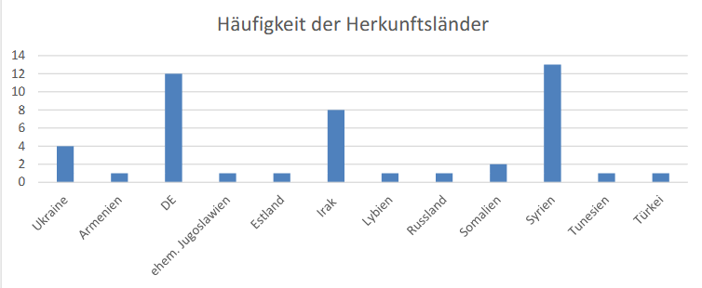
4. Ergebnisse der kollaborativen Community Forschung
46 Interviews
Befragten waren zwischen 18 und 74 Jahre alt
Großteil der Befragten im Alter von 45-55 Jahren

Slide 9
4.Ergebnisse der kollaborativen Community Forschung
Durch die Interviews konnten fünf Problembereiche herausgearbeitet werden, welche das gesundheitliche Wohlbefinden beeinflussen
Stress
Diskriminierung
Sucht
Bewegung
Ernährung
Prävention

Slide 10
5. Interventionen und Angebote durch das Projekt
Fit im Park – in Zusammenarbeit mit dem Senior*innen Büro Süd
Fitnessboxen für Mädchen – Mischung aus Disziplin und Platz zur freien Entfaltung
Interkulturelles Gärtnern – Kontrastprogramm zum urbanen Leben
Eat cool – be cool! – Kombination aus Gesundheits- und Körperbewusstsein für männliche Jungendliche

Slide 11
6. Fazit und Ausblick
Durch die partizipative und mehrsprachige Bedarfsanalyse konnten bedarfszentrierte und kultursensible Präventionsangebote entwickelt werden, welche das Gesundheitsbewusstsein der Bewohner*innen positiv beeinflusst und somit eine Lenkungswirkung besitzt
kontinuierliche Sensibilisierung von kommunalen Akteur*innen und politischen Entscheidungsträger*innen für das Thema Gesundheit bei vulnerablen und sozial benachteiligten Bevölkerungsgruppen

Slide 12
6. Fazit und Ausblick
Auch nach Projektende werden weitere Angebote bewilligt und kontinuierlich weitergeführt um das bedarfsorientierte, gesundheitliche Angebot zu erhalten und zu verbessern
Kontinuität ist sehr relevant, da die partizipative Gesundheitsbildung und Förderung auf einer langfristigen vertrauensvollen Beziehungsarbeit beruht

Slide 13
6. Diskussionsfragen
Welche Parallelen finden sich bei der Herangehensweise dieses Projekts und der ethnologischen Feldforschung und sind diese wichtig?
Warum gibt es nicht mehr solcher Projekte, wenn ihr positive Wirkung wissenschaftlich belegt ist?

